Slide 1

PHÒNG GIÁO DỤC VÀ ĐÀO TẠO ………….
TRƯỜNG TRUNG HỌC CƠ SỞ ………………
MÔN TOÁN LỚP 8 (CÁNH DIỀU )
GVSB: Nguyễn Thị Hải Yến

Slide 2
1. Giáo viên
SGK, phấn màu, thước đo góc, thước thẳng
2. Học sinh
SGK
Thước đo góc, thước thẳng
Máy chiếu, phiếu học tập

Slide 3


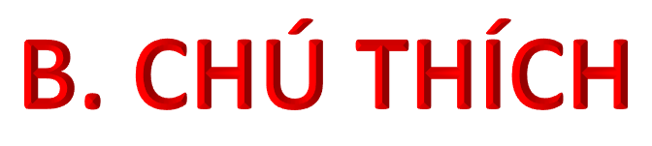








Slide 4

Hình thành kiến thức
Mở đầu
Luyện tập
Vận dụng
CÁC HOẠT ĐỘNG

Slide 5

HOẠT ĐỘNG
Mở đầu

Slide 6
Mục tiêu.
- Hiểu được định nghĩa, tính chất, dấu hiệu nhận biết hình thang cân
- Giải thích được tính chất về góc kề một đáy, cạnh bên, đường chéo của hình thang cân.
- Nhận biết được dấu hiệu nhận biết hình thang cân
- Vận dụng định nghĩa, tính chất để giải bài toán về hình thang cân.

Slide 7
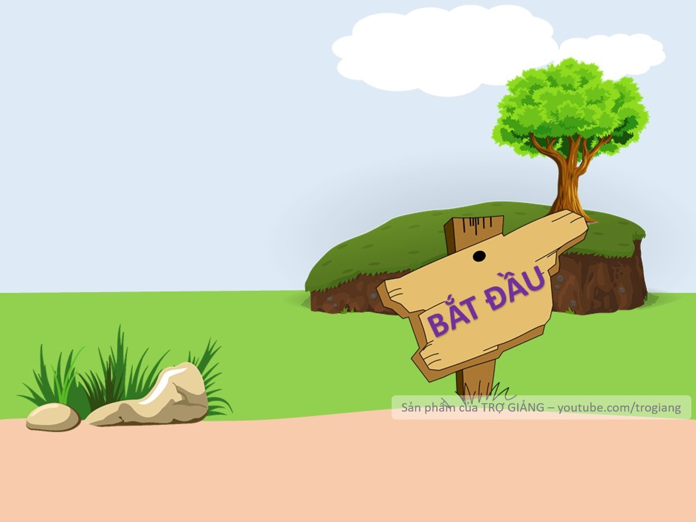
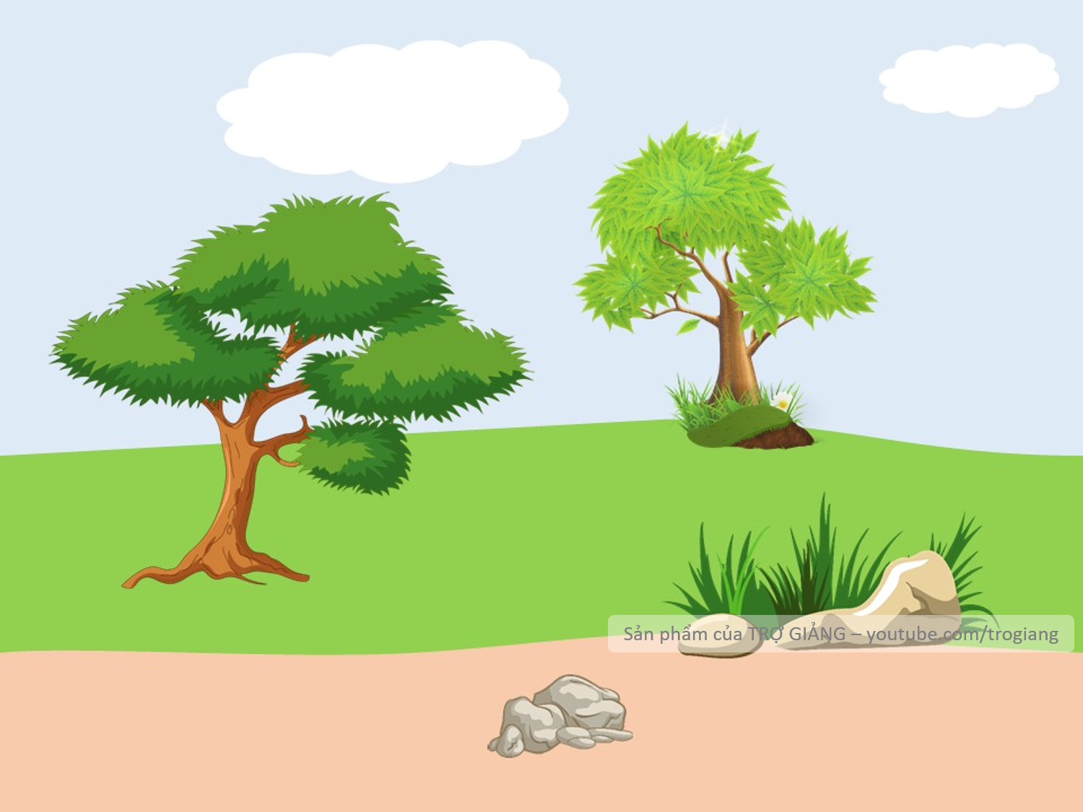


VƯỢT CHƯỚNG
NGẠI VẬT

Slide 8

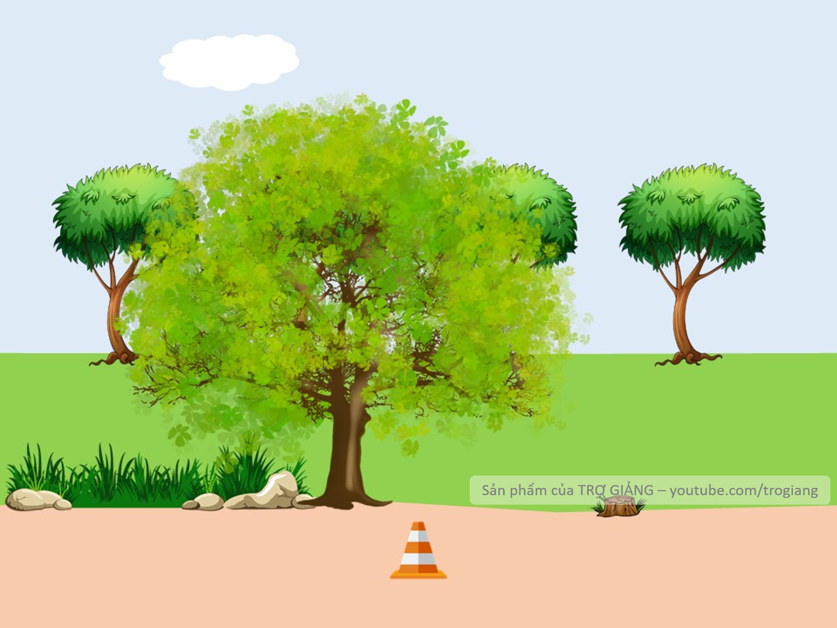
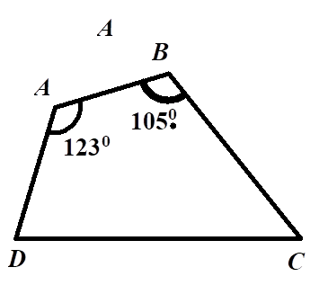
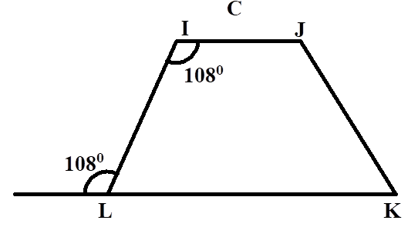



Câu 1: Cho các hình vẽ sau, đâu là tứ giác có hai cạnh đối song song?
Không trả lời được thì mình giúp cho để qua vòng nhé!
Đáp án: C

Slide 9
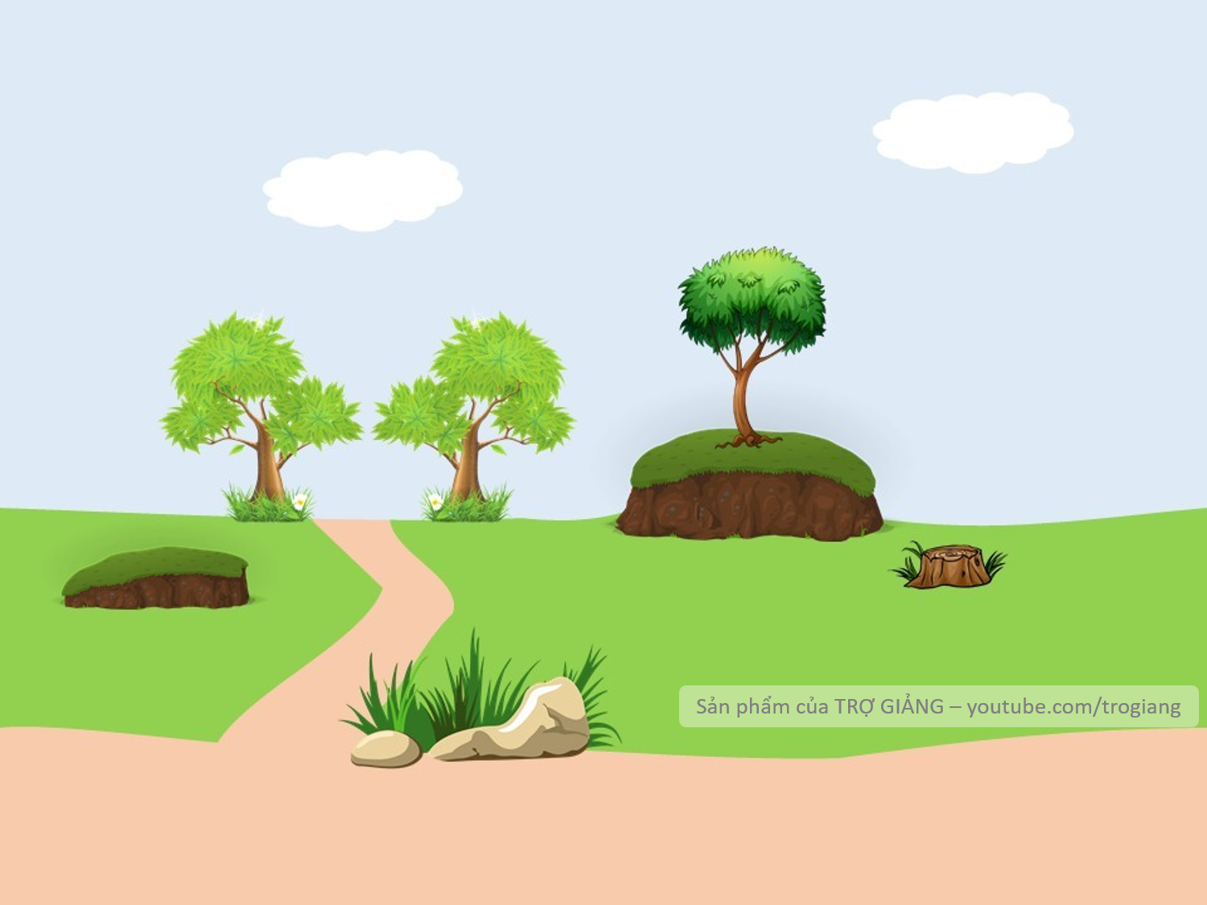
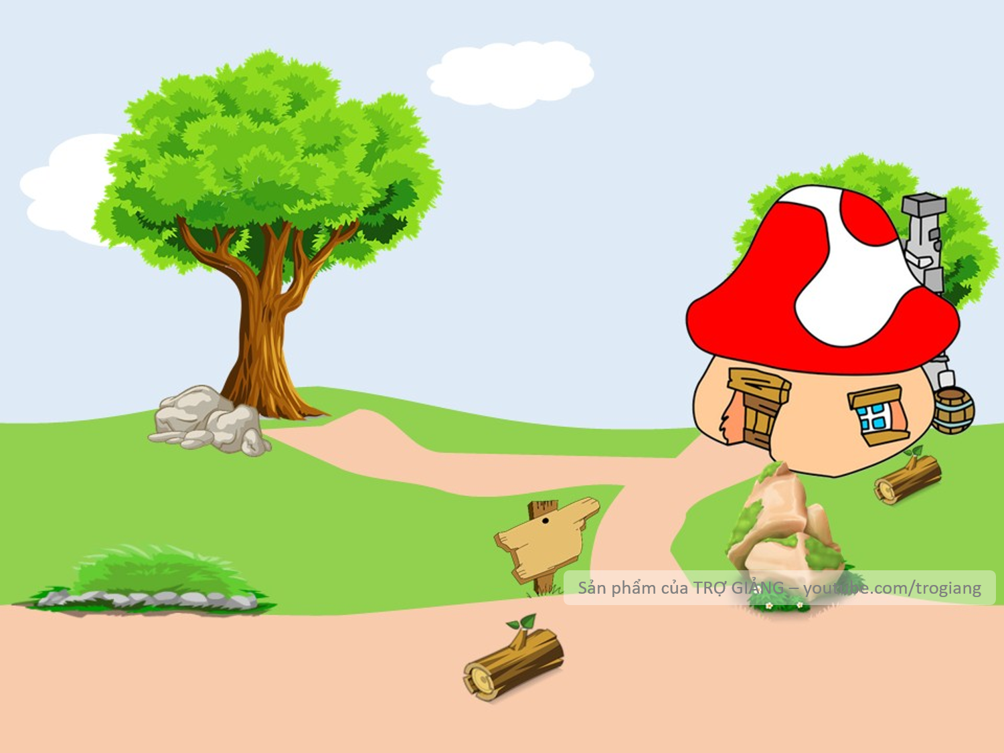
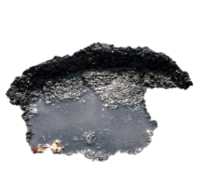
Câu 2 : Cho tứ giác ABCD có
và
Chọn đáp án đúng?
A. Tứ giác ABCD là hình thang.
B. Tứ giác ABCD có 1 góc vuông.
Không trả lời được thì mình giúp cho để qua vòng nhé!
Đáp án: D

Slide 10
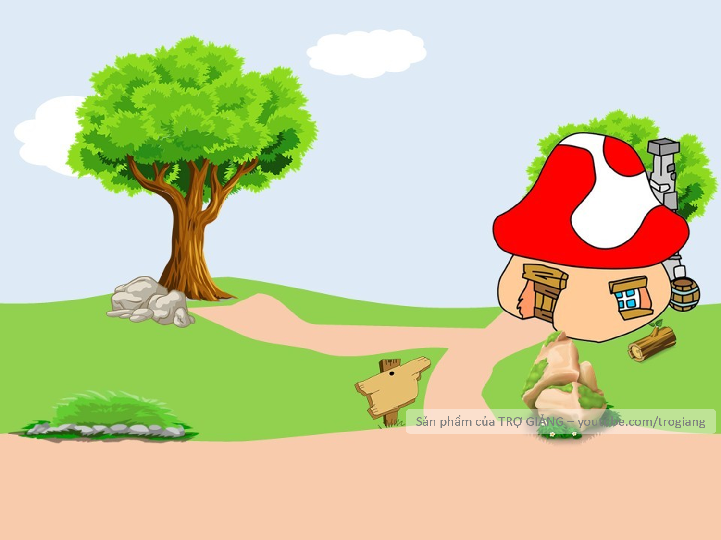





Câu 3 : Cho hình vẽ, biết AB // CD. Hãy chọn đáp án đúng?
CHÀO MỪNG TÍ XÌ TRUM VỀ NHÀ
Không trả lời được thì mình giúp cho để qua vòng nhé!
Đáp án : D

Slide 11

CHƯƠNG 5
TAM GIÁC, TỨ GIÁC
BÀI 3
HÌNH THANG CÂN
(Tiết 1)

Slide 12

HOẠT ĐỘNG
Hình thành kiến thức

Slide 13
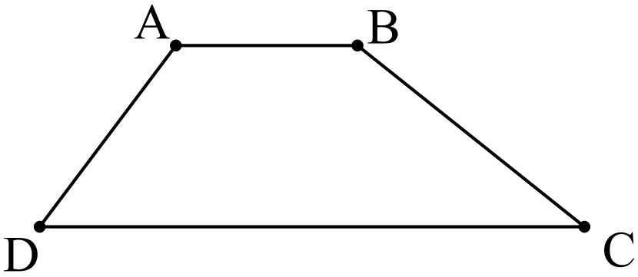
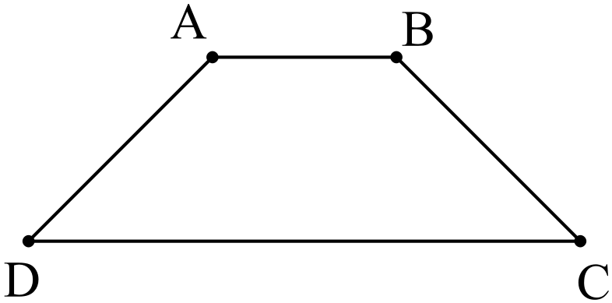
1. Định nghĩa:
Hoạt động 1: Cho biết hai cạnh AB và CD của tứ
giác ABCD ở hình bên có song song với nhau không.
Tứ giác ABCD là hình thang
Định nghĩa: Hình thang là tứ giác có hai cạnh đối song song.
Hoạt động 2: Cho hai góc C và D cùng kề với đáy CD của hình thang ABCD ở hình bên. Cho biết hai góc C và D có bằng nhau hay không? Hai góc nào cùng kề với đáy AB?
Cho biết hai góc A và B có bằng nhau không?
Định nghĩa: Hình thang cân là hình thang có hai góc kề một đáy bằng nhau.
Hai góc C và D có bằng nhau
Hai góc A và B cùng kề với đáy AB
Hai góc A và B có bằng nhau
Chú ý: Nếu ABCD là hình thang cân ( AB//CD) thì $\hat{A}=\hat{B} và \hat{C}=\hat{D}$

Slide 14
Ví dụ 1(sgk/101):
Quan sát hình 24 và cho biết hình thang nào là hình thang cân. Vì sao?
Hình 24
Lời giải
Trong 4 hình thang ở hình 24 chỉ có hình thang GHIK là hình thang cân vì hình thang GHIK có hai góc G và H cùng kề với đáy GH và hai góc G và H bằng nhau ( vì cùng bằng 105⁰)

Slide 15
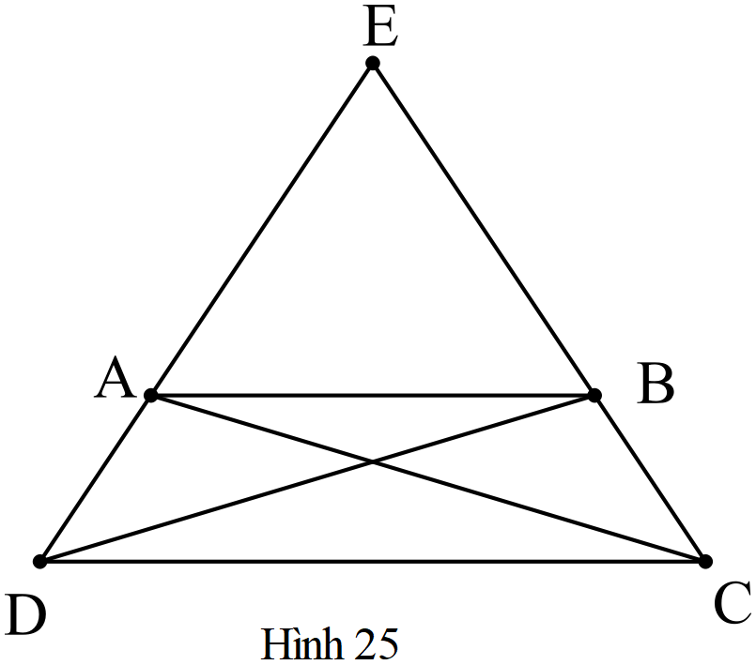
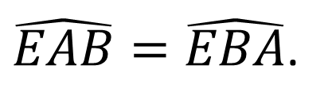
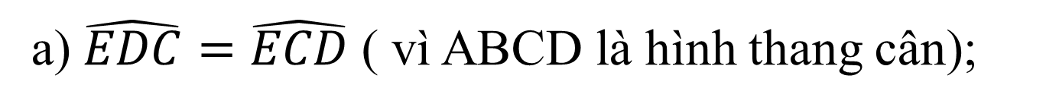
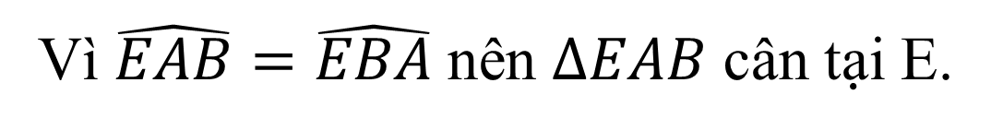
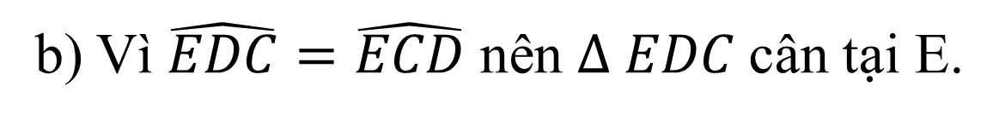
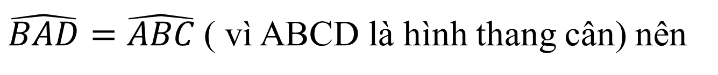
2. Tính chất:
Hoạt động 3 (sgk/trang 102)
a) $\hat{EDC}=\hat{ECD}$ ( vì ABCD là hình thang cân);
$\hat{BAD}=\hat{ABC}$( vì ABCD là hình thang cân) nên
$\hat{EAB}=\hat{EBA}$.
b) Vì $\hat{EDC}=\hat{ECD}$ nên $∆ EDC$cân tại E.
Suy ra ED = EC.
Vì $\hat{EAB}=\hat{EBA}$ nên $∆EAB$ cân tại E.
00:00
03:00
02:59
02:58
02:57
02:56
02:55
02:54
02:53
02:52
02:51
02:50
02:49
02:48
02:47
02:46
02:45
02:44
02:43
02:42
02:41
02:40
02:39
02:38
02:37
02:36
02:35
02:34
02:33
02:32
02:31
02:30
02:29
02:28
02:27
02:26
02:25
02:24
02:23
02:22
02:21
02:20
02:19
02:18
02:17
02:16
02:15
02:14
02:13
02:12
02:11
02:10
02:09
02:08
02:07
02:06
02:05
02:04
02:03
02:02
02:01
02:00
01:59
01:58
01:57
01:56
01:55
01:54
01:53
01:52
01:51
01:50
01:49
01:48
01:47
01:46
01:45
01:44
01:43
01:42
01:41
01:40
01:39
01:38
01:37
01:36
01:35
01:34
01:33
01:32
01:31
01:30
01:29
01:28
01:27
01:26
01:25
01:24
01:23
01:22
01:21
01:20
01:19
01:18
01:17
01:16
01:15
01:14
01:13
01:12
01:11
01:10
01:09
01:08
01:07
01:06
01:05
01:04
01:03
01:02
01:01
01:00
00:59
00:58
00:57
00:56
00:55
00:54
00:53
00:52
00:51
00:50
00:49
00:48
00:47
00:46
00:45
00:44
00:43
00:42
00:41
00:40
00:39
00:38
00:37
00:36
00:35
00:34
00:33
00:32
00:31
00:30
00:29
00:28
00:27
00:26
00:25
00:24
00:23
00:22
00:21
00:20
00:19
00:18
00:17
00:16
00:15
00:14
00:13
00:12
00:11
00:10
00:09
00:08
00:07
00:06
00:05
00:04
00:03
00:02
00:01
Suy ra EA = EB .
TG
Từ đó suy ra AD = BC.

Slide 16
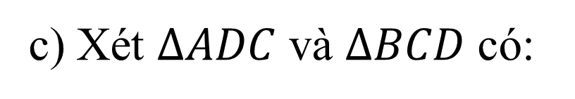
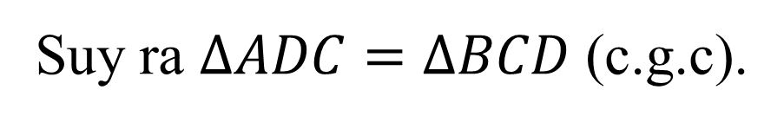
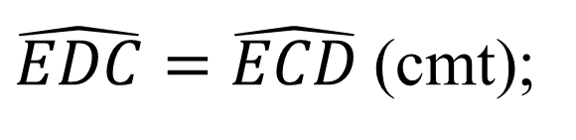
2. Tính chất:
Hoạt động 3 (sgk/trang 102)
c) Xét $∆ADC$ và $∆BCD$ có:
AD = BC (cmt);
$\hat{EDC}=\hat{ECD}$(cmt);
DC là cạnh chung;
Suy ra $∆ADC=∆BCD$ (c.g.c).
Suy ra AC = BD ( hai cạnh tương ứng).
Trong một hình thang cân:
Hai cạnh bên bằng nhau;
b) Hai đường chéo bằng nhau.

Slide 17
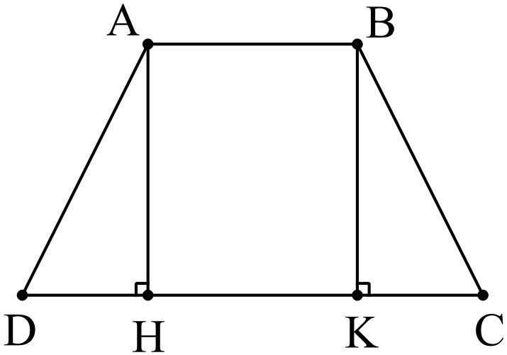
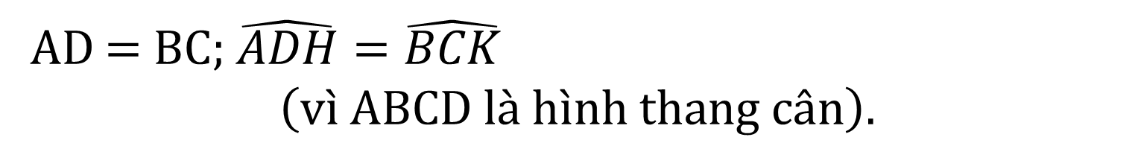
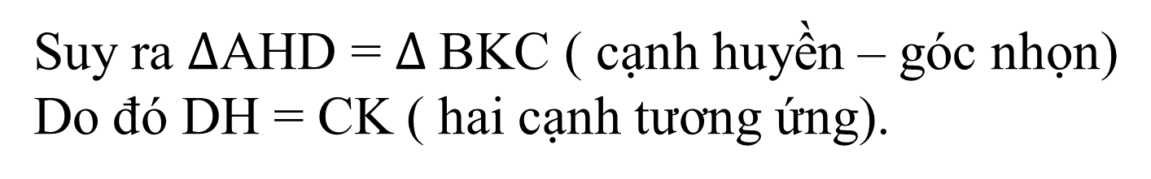
Ví dụ 2 (sgk/102):
Cho hình thang cân ABCD có AB // CD, AB < CD. Gọi H và K lần lượt là hình chiếu của A, B trên đường thẳng CD (Hình 26). Chứng minh DH = CK.
Lời giải
Xét hai tam giác vuông AHD và BKC, ta có:
AD = BC; $\hat{ADH}=\hat{BCK}$
$$\left(vì ABCD là hình thang cân\right).$$
Suy ra $∆$AHD = $∆$BKC ( cạnh huyền – góc nhọn)
Do đó DH = CK ( hai cạnh tương ứng).
Hình 26

Slide 18
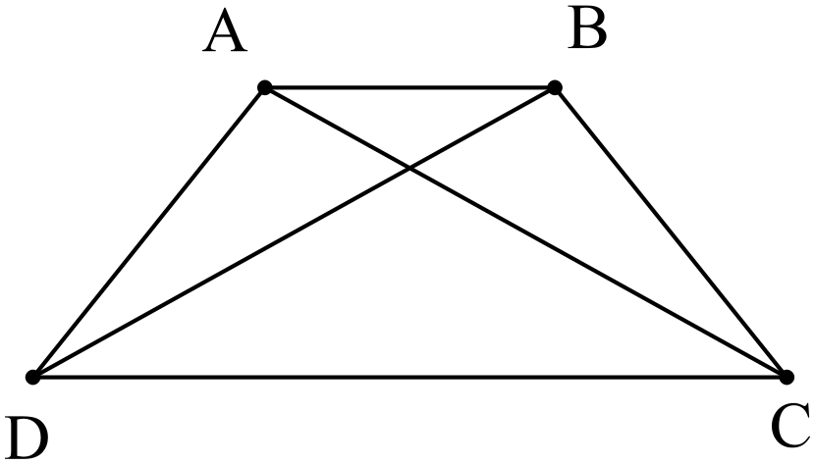

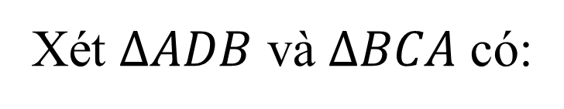
Luyện tập 1 (sgk/trang 102):
00:00
03:00
02:59
02:58
02:57
02:56
02:55
02:54
02:53
02:52
02:51
02:50
02:49
02:48
02:47
02:46
02:45
02:44
02:43
02:42
02:41
02:40
02:39
02:38
02:37
02:36
02:35
02:34
02:33
02:32
02:31
02:30
02:29
02:28
02:27
02:26
02:25
02:24
02:23
02:22
02:21
02:20
02:19
02:18
02:17
02:16
02:15
02:14
02:13
02:12
02:11
02:10
02:09
02:08
02:07
02:06
02:05
02:04
02:03
02:02
02:01
02:00
01:59
01:58
01:57
01:56
01:55
01:54
01:53
01:52
01:51
01:50
01:49
01:48
01:47
01:46
01:45
01:44
01:43
01:42
01:41
01:40
01:39
01:38
01:37
01:36
01:35
01:34
01:33
01:32
01:31
01:30
01:29
01:28
01:27
01:26
01:25
01:24
01:23
01:22
01:21
01:20
01:19
01:18
01:17
01:16
01:15
01:14
01:13
01:12
01:11
01:10
01:09
01:08
01:07
01:06
01:05
01:04
01:03
01:02
01:01
01:00
00:59
00:58
00:57
00:56
00:55
00:54
00:53
00:52
00:51
00:50
00:49
00:48
00:47
00:46
00:45
00:44
00:43
00:42
00:41
00:40
00:39
00:38
00:37
00:36
00:35
00:34
00:33
00:32
00:31
00:30
00:29
00:28
00:27
00:26
00:25
00:24
00:23
00:22
00:21
00:20
00:19
00:18
00:17
00:16
00:15
00:14
00:13
00:12
00:11
00:10
00:09
00:08
00:07
00:06
00:05
00:04
00:03
00:02
00:01
TG
Xét $∆ADB$ và $∆BCA$ có:
CD
AD = … (vì ABCD là hình thang cân);
$\hat{DAB}$
( vì ABCD là hình thang cân);
AB
… là cạnh chung.
Suy ra
BCA
(c.g.c).
ADB
( hai góc tương ứng).

Slide 19

HOẠT ĐỘNG
Luyện tập

Slide 20

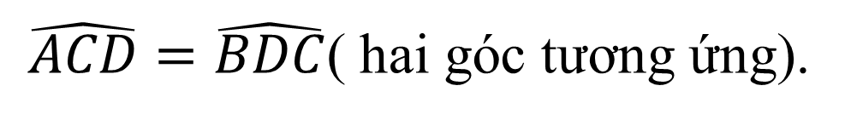
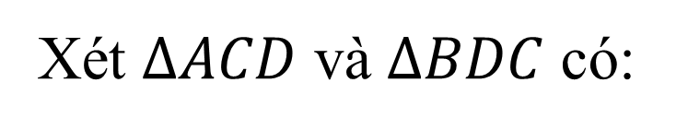
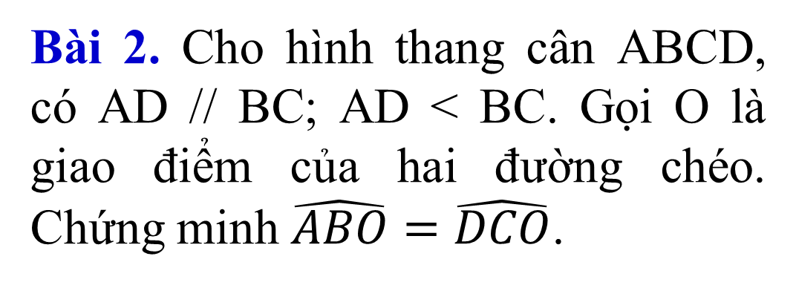
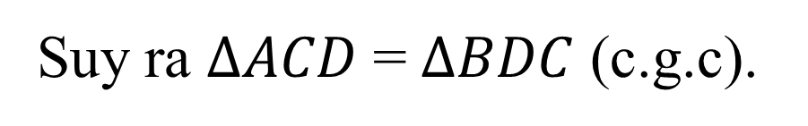

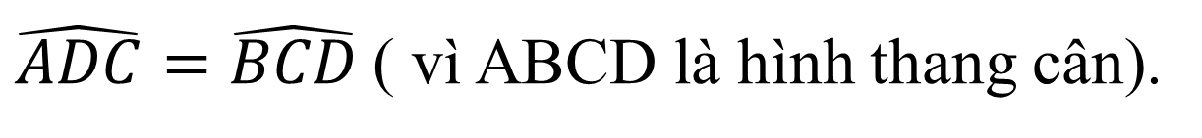
Dạng 1. Chứng minh hai góc bằng nhau
Bài 1. Cho ABCD là hình thang cân, có AB // CD. Hãy chứng minh $\hat{ACD}=\hat{BDC.}$
Bài 2. Cho hình thang cân ABCD, có AD // BC; AD < BC. Gọi O là giao điểm của hai đường chéo. Chứng minh $\hat{ABO}=\hat{DCO}$.
Lời giải
Xét $∆ACD$ và $∆BDC$ có:
05:00
04:59
04:58
04:57
04:56
04:55
04:54
04:53
04:52
04:51
04:50
04:49
04:48
04:47
04:46
04:45
04:44
04:43
04:42
04:41
04:40
04:39
04:38
04:37
04:36
04:35
04:34
04:33
04:32
04:31
04:30
04:29
04:28
04:27
04:26
04:25
04:24
04:23
04:22
04:21
04:20
04:19
04:18
04:17
04:16
04:15
04:14
04:13
04:12
04:11
04:10
04:09
04:08
04:07
04:06
04:05
04:04
04:03
04:02
04:01
04:00
03:59
03:58
03:57
03:56
03:55
03:54
03:53
03:52
03:51
03:50
03:49
03:48
03:47
03:46
03:45
03:44
03:43
03:42
03:41
03:40
03:39
03:38
03:37
03:36
03:35
03:34
03:33
03:32
03:31
03:30
03:29
03:28
03:27
03:26
03:25
03:24
03:23
03:22
03:21
03:20
03:19
03:18
03:17
03:16
03:15
03:14
03:13
03:12
03:11
03:10
03:09
03:08
03:07
03:06
03:05
03:04
03:03
03:02
03:01
03:00
02:59
02:58
02:57
02:56
02:55
02:54
02:53
02:52
02:51
02:50
02:49
02:48
02:47
02:46
02:45
02:44
02:43
02:42
02:41
02:40
02:39
02:38
02:37
02:36
02:35
02:34
02:33
02:32
02:31
02:30
02:29
02:28
02:27
02:26
02:25
02:24
02:23
02:22
02:21
02:20
02:19
02:18
02:17
02:16
02:15
02:14
02:13
02:12
02:11
02:10
02:09
02:08
02:07
02:06
02:05
02:04
02:03
02:02
02:01
02:00
01:59
01:58
01:57
01:56
01:55
01:54
01:53
01:52
01:51
01:50
01:49
01:48
01:47
01:46
01:45
01:44
01:43
01:42
01:41
01:40
01:39
01:38
01:37
01:36
01:35
01:34
01:33
01:32
01:31
01:30
01:29
01:28
01:27
01:26
01:25
01:24
01:23
01:22
01:21
01:20
01:19
01:18
01:17
01:16
01:15
01:14
01:13
01:12
01:11
01:10
01:09
01:08
01:07
01:06
01:05
01:04
01:03
01:02
01:01
01:00
00:59
00:58
00:57
00:56
00:55
00:54
00:53
00:52
00:51
00:50
00:49
00:48
00:47
00:46
00:45
00:44
00:43
00:42
00:41
00:40
00:39
00:38
00:37
00:36
00:35
00:34
00:33
00:32
00:31
00:30
00:29
00:28
00:27
00:26
00:25
00:24
00:23
00:22
00:21
00:20
00:19
00:18
00:17
00:16
00:15
00:14
00:13
00:12
00:11
00:10
00:09
00:08
00:07
00:06
00:05
00:04
00:03
00:02
00:01
00:00
DC là cạnh chung,
TG
$\hat{ADC}=\hat{BCD}$( vì ABCD là hình thang cân).
AD = BC ( vì ABCD là hình thang cân).
Suy ra $∆ACD$ =$∆BDC$ (c.g.c).
$\hat{ACD}=\hat{BDC}$( hai góc tương ứng).

Slide 21
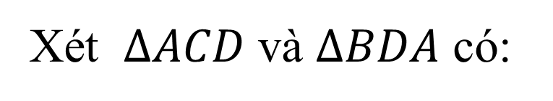
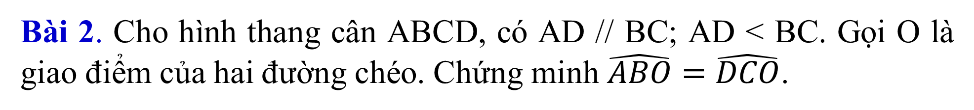
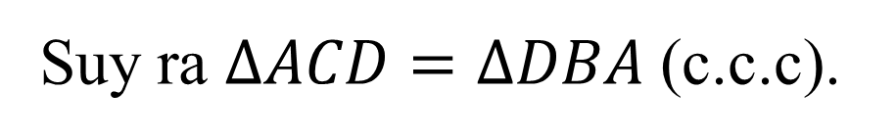
Bài 2. Cho hình thang cân ABCD, có AD // BC; AD < BC. Gọi O là giao điểm của hai đường chéo. Chứng minh $\hat{ABO}=\hat{DCO}$.
Lời giải:
Ta có ABCD là hình thang cân nên:
AC = BD ; AB = CD ( hai đường chéo).
Xét $∆ACD$ và $∆BDA$ có:
AB = CD; AC = BD (cmt).
AD là cạnh chung.
Suy ra $∆ACD=∆DBA$ (c.c.c).
$\hat{ABD}=\hat{ACD}$( hai góc tương ứng) hay $\hat{ABO}=\hat{DCO}$

Slide 22
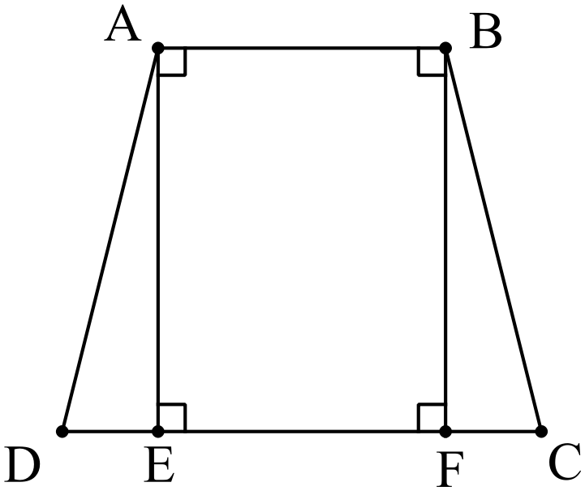
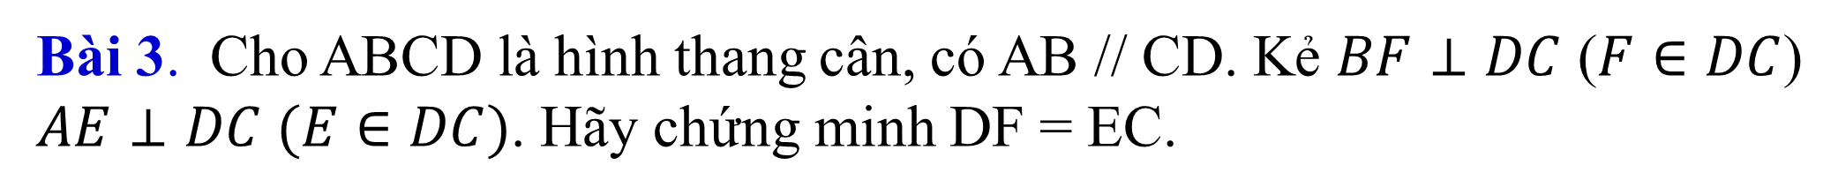
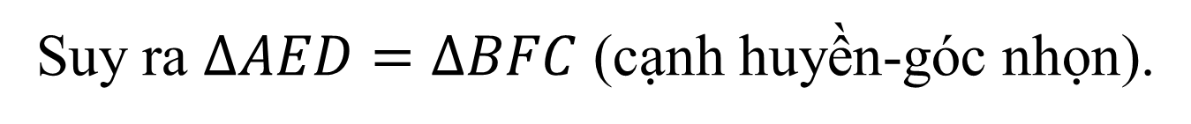
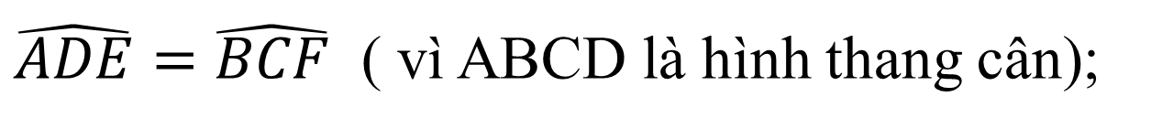
Dạng 2: Chứng minh hai cạnh bằng nhau.
Bài 3. Cho ABCD là hình thang cân, có AB // CD. Kẻ $BF⊥DC$ ($F∈DC$)
$AE⊥DC (E∈DC)$. Hãy chứng minh DF = EC.
Lời giải:
Xét hai tam giác vuông AED và BFC có :
AD = BC ( vì ABCD là hình thang cân);
$\hat{ADE}=\hat{BCF}$ ( vì ABCD là hình thang cân);
Suy ra $∆AED=∆BFC$ (cạnh huyền-góc nhọn).
Suy ra DE = FC ( hai góc tương ứng).
Do đó DF = EC

Slide 23

HOẠT ĐỘNG
VẬN DỤNG

Slide 24




Ô SỐ
MAY MẮN
8
7
1
2
7
8
5
10
9
3
4
9
6
STOP
PLAY

Slide 25
Câu 1: Hình thang là tứ giác có hai cạnh đối……
Song song B. Bằng nhau
C. Chéo nhau D. Trùng nhau
Đáp án
Câu 1: A

Slide 26
Câu 2: Trong các hình sau, đâu là hình thang?
A | B
C | D
Đáp án
Câu 2: A

Slide 27
Câu 3 : Hình thang cân là hình thang có hai góc…………. bằng nhau.
Đối nhau B. Phụ nhau
C. Kề 1 đáy D. Kề 2 đáy
Đáp án
Câu 3: C

Slide 28
Câu 4: Trong các hình sau, đâu là hình thang cân?
A | B
C | D
Đáp án
Câu 4: C

Slide 29
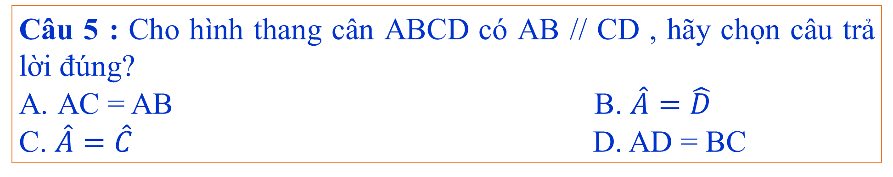
Câu 5 : Cho hình thang cân ABCD có AB // CD , hãy chọn câu trả lời đúng?
AC = AB B. $\hat{A}=\hat{D}$
C. $\hat{A}=\hat{C}$ D. AD = BC
Đáp án
Câu 5: D

Slide 30

- Xem lại toàn bộ nội dung bài đã học.
- HS xem lại các bài GV chữa và hướng dẫn làm ở trên lớp.
- Làm các bài tập 1/SGK/ 103

